Slide 1
1team project
학사 관리 데이터 베이스

Slide 2
프로젝트 구성
각 테이블들의 연관 관계

Slide 3
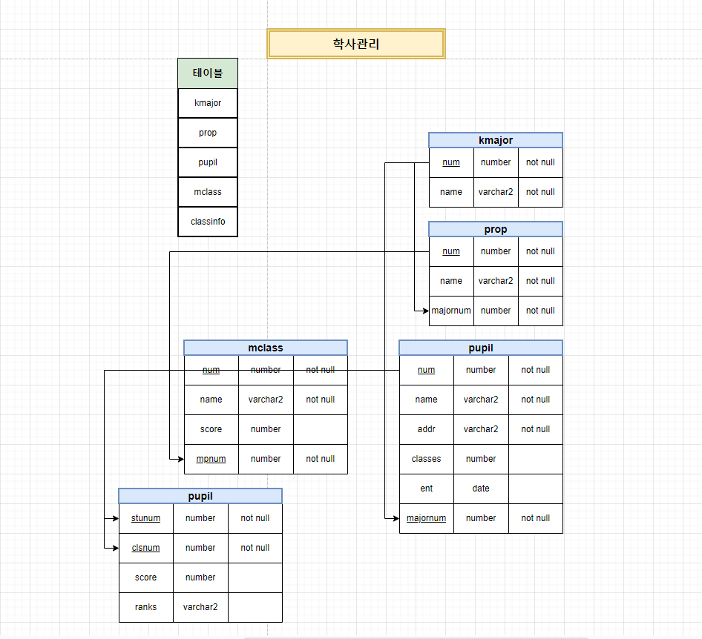
학과
교수
학생
과목
수강 내역

Slide 4
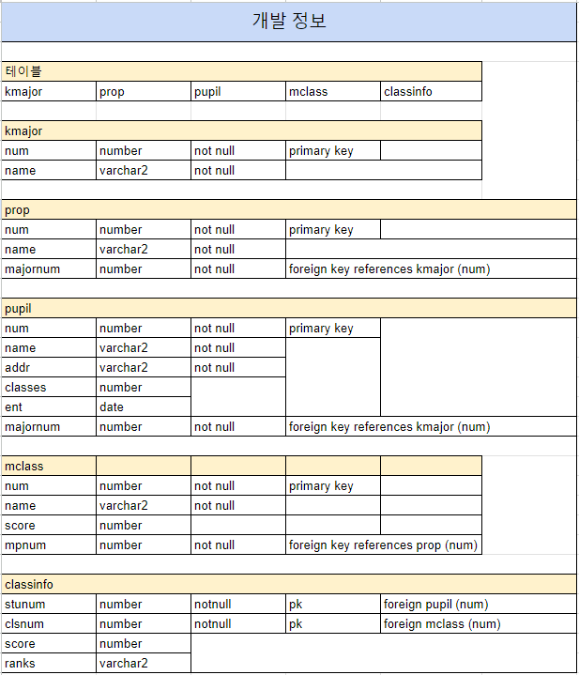
kmajor
Num - pk
prop
Num - pk
Major num - fk
Pupil
Name
name
Num - pk
name
Addr
Classes
Ent
Major num - fk
mclass
Num - pk
classinfo
Stunum - pk
Score
Name
Clsnum - pk
Score
Mpnum - fk
ranks

Slide 5
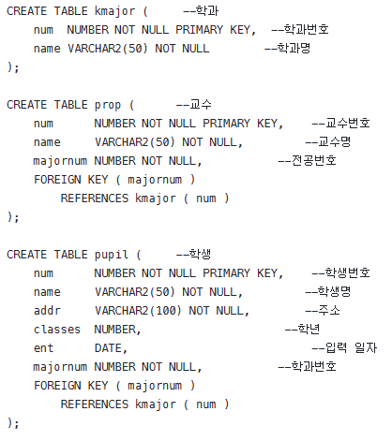
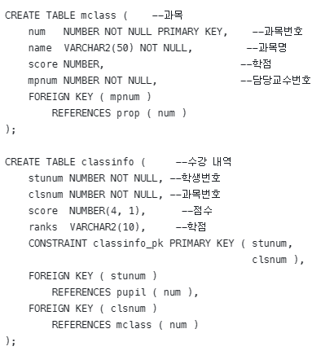
Table Cord

Slide 6
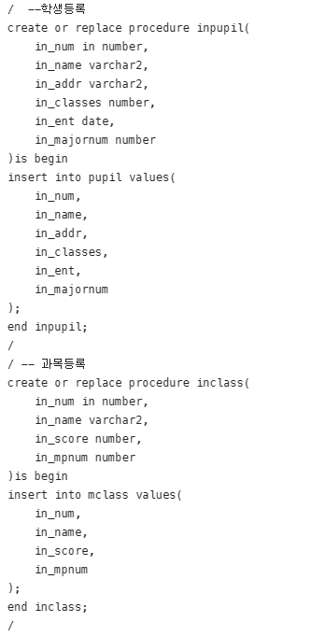
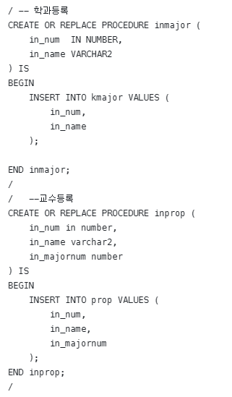
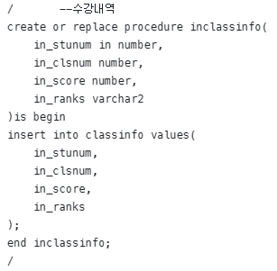
Insert Procedure Cord

Slide 7
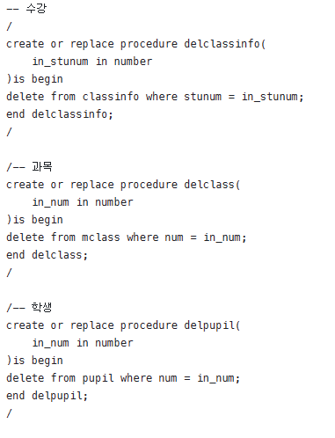
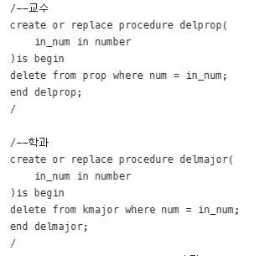
Delete Procedure Cord

Slide 8
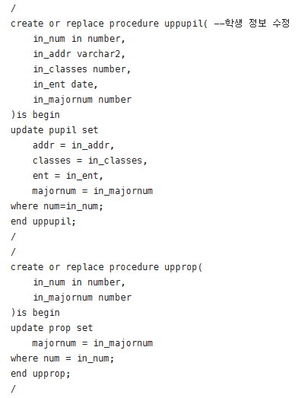
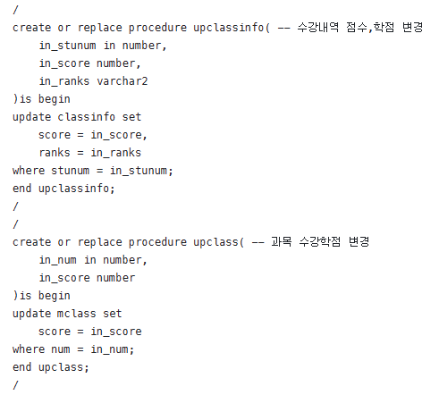
Update Procedure Cord

Slide 9
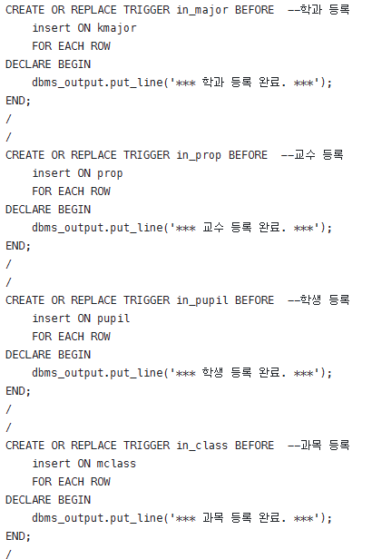
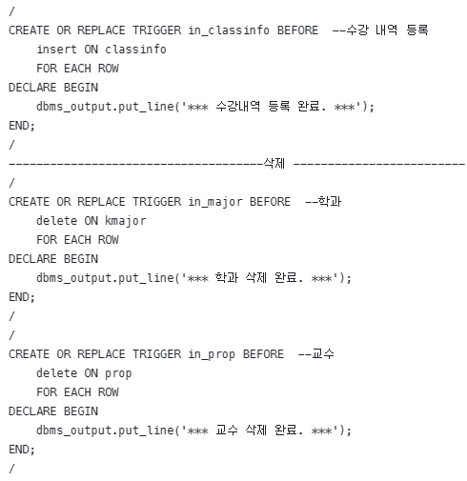
Trigger Cord

Slide 10
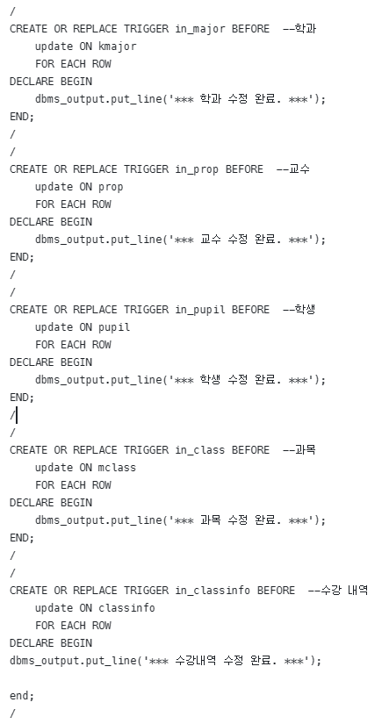
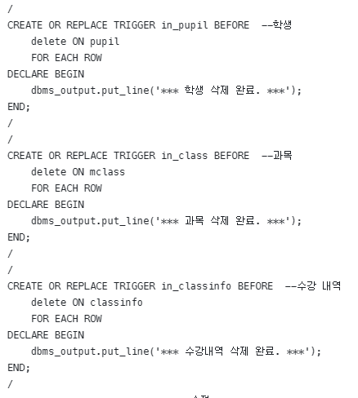
Trigger Cord

Slide 11
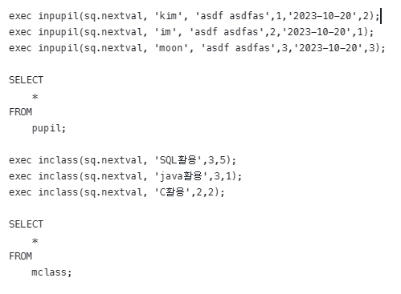
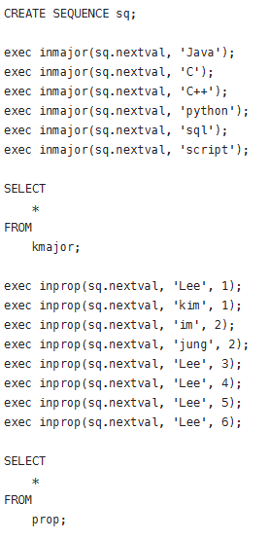
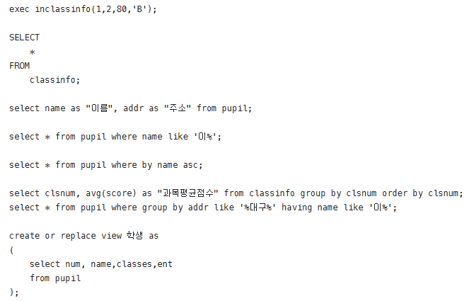
Test Cord

Slide 12
차후 계획
후에 있을 C# 프로젝트에서 학사관리 프로그램을 제작
위 데이터 베이스를 연동하여 작동하여 실행 내용을 저장 및 불러오기가 가능하도록 제작하는 것이 목표입니다

Slide 13




SQL 프로젝트 소감
사진
사진
사진
사진
권 병 진
타 언어와 다르게 문법이 직설적이며, 영어 문법 그 자체같은 느낌이 강해 생각보다 어려웠다.
기존 C언어와 JAVA와 달리 개념이 다른 프로그램이라서 생소했지만 구현 해보니까 즐거웠습니다.
홍 주 환
SQL문법과 기능에 대해서 새로 알게 되었고,몰랐던 기능들을 배우는 것이 흥미로웠습니다
데이터를 직접 다루는 프로그래밍이 매우 흥미롭게 느껴졌습니다.
신 예 원
백 정 윤

Slide 14

END

